Slide 1
CẤU TRÚC DỮ LIỆU VÀ THUẬT TOÁN
DATA STRUCTURE AND ALGORITHMS

Slide 2
Chương 1: Độ phức tạp tính toán

Slide 3
Giải thuật
Giải thuật đúng đắn.
Giải thuật đơn giản.
Giải thuật thực hiện nhanh

Slide 4
Thời gian thực hiện chương trình.
Thời gian thực hiện một chương trình là một hàm của kích thước dữ liệu vào, ký hiệu T(n) trong đó n là kích thước (độ lớn) của dữ liệu vào.
Ví dụ: Chương trình tính tổng của n số có thời gian thực hiện là T(n) = Cn trong đó C là một hằng số.
T(n) ≥ 0 ∀ n ≥ 0.

Slide 5
Ví dụ:
Bước 1: S=0; i=0;
Bước 2:
  i++;
  S = S+i;
  Bước 3:
    Nếu i<10 quay lại Bước 2.
    Ngược lại, nếu i≥10, dừng
Số phép gán, số phép so sánh là ?

Slide 6
Ðơn vị đo thời gian thực hiện.
Ðơn vị của T(n) không phải là đơn vị đo thời gian bình thường như giờ, phút giây... mà thường được xác định bởi số các lệnh được thực hiện trong một máy tính.
Ví dụ: Khi ta nói thời gian thực hiện của một chương trình là T(n) = C.n thì có nghĩa là chương trình ấy cần C.n chỉ thị thực thi.

Slide 7
Thời gian thực hiện trong trường hợp xấu nhất
Thời gian thực hiện chương trình không chỉ phụ thuộc vào kích thước mà còn phụ thuộc vào tính chất của dữ liệu vào.

Slide 8
Thời gian thực hiện trong trường hợp xấu nhất
Vì vậy thường ta coi T(n) là thời gian thực hiện chương trình trong trường hợp xấu nhất trên dữ liệu vào có kích thước n
Tức là: T(n) là thời gian lớn nhất để thực hiện chương trình đối với mọi dữ liệu vào có cùng kích thước n.

Slide 9
Tỷ suất tăng (growth rate)
Ta nói rằng hàm không âm T(n) có tỷ suất tăng f(n) nếu tồn tại các hằng số C và k sao cho T(n)≤ Cf(n) với mọi n ≥ k.

Slide 10
Tỷ suất tăng (growth rate)
Ví dụ: Giả sử T(0) = 1, T(1) = 4 và tổng quát T(n) = (n+1)². Ðặt k = 1 và C = 4 thì với mọi n ≥1 chúng ta dễ dàng chứng minh được rằng T(n) = (n+1)² ≤ 4n² với mọi n ≥ 1, tức là tỷ suất tăng của T(n) là n².

Slide 11
Tỷ suất tăng (growth rate)
Ví dụ: Tỷ suất tăng của hàm T(n) = 3n³ + 2n² là n³ . Thực vậy, cho k = 0 và C = 5 ta dễ dàng chứng minh rằng với mọi n ≥ 0 thì 3n³ + 2n² ≤ 5n³

Slide 12
Định nghĩa Big-O
Cho f và g là hai hàm số. Ta nói f(x) là O(g(x)) (đọc f(x) là Big-O của g(x))nếu tồn tại hằng số C và k sao cho: |f(x)|≤C|g(x)| với mọi x>k
Ví dụ: hàm f(x)=x²+3x+2 là O(x²)
Thật vậy, khi x>2 thì x<x² và 2<2x²
Do đó x²+3x+2<6x²
Nghĩa là ta chọn được C=6 và k=2

Slide 13
Khái niệm độ phức tạp của giải thuật
Giả sử ta có hai giải thuật P1 và P2 với thời gian thực hiện tương ứng là T1(n) = 100n² (với tỷ suất tăng là n²) và T2(n) = 5n ³(với tỷ suất tăng là n³). Giải thuật nào sẽ thực hiện nhanh hơn?

Slide 14
Khái niệm độ phức tạp của giải thuật
Câu trả lời phụ thuộc vào kích thước dữ liệu vào. Với n < 20 thì P2 sẽ nhanh hơn P1 (T2<T1), do hệ số của 5n³ nhỏ hơn hệ số của 100n² (5<100). Nhưng khi n > 20 thì ngược lại do số mũ của 100n² nhỏ hơn số mũ của 5n³ (2<3).

Slide 15
Khái niệm độ phức tạp của giải thuật
Ở đây chúng ta chỉ nên quan tâm đến trường hợp n>20 vì khi n<20 thì thời gian thực hiện của cả P1 và P2 đều không lớn và sự khác biệt giữa T1 và T2 là không đáng kể.

Slide 16
Khái niệm độ phức tạp của giải thuật
Như vậy một cách hợp lý là ta xét tỷ suất tăng của hàm thời gian thực hiện chương trình thay vì xét chính bản thân thời gian thực hiện.
Cho một hàm T(n), T(n) gọi là có độ phức tạp f(n) nếu tồn tại các hằng C, N sao cho T(n) ≤ Cf(n) với mọi n ≥ N (tức là T(n) có tỷ suất tăng là f(n)) và kí hiệu T(n) là O(f(n)) (đọc là “ô của f(n)”)

Slide 17
Khái niệm độ phức tạp của giải thuật
Ví dụ: T(n)= (n+1) ²có tỷ suất tăng là n² nên T(n)= (n+1)² là O(n²)
Chú ý: O(C.f(n))=O(f(n)) với C là hằng số. Ðặc biệt O(C)=O(1)

Slide 18
Độ phức tạp của thuật toán
Một số kết quả Big-O quan trọng:
  Hàm đa thức:
    f(x) = a_{n}x^{n} + a_{n-1}x^{n-1} + … + a₁x + a₀
    Khi đó f(x) là O(x^{n})
  Hàm giai thừa:
    f(n) = n! là O(n^{n})
  Logarit của hàm giai thừa:
    f(n) = logn! là O(nlogn)
  Hàm điều hòa
    H(n) = 1 + 1/2 + 1/3 + .. + 1/n là O(logn)

Slide 19
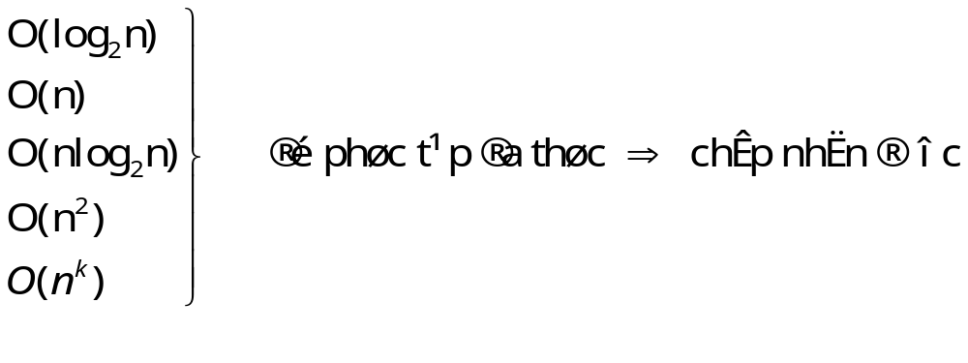
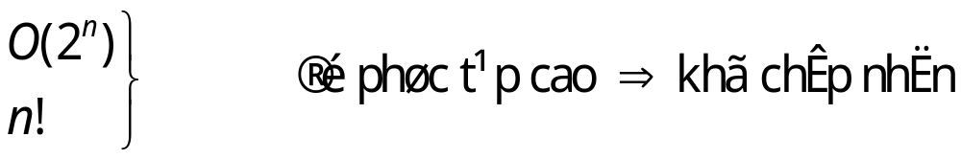
Độ phức tạp của thuật toán
Một số lớp thuật toán

Slide 20
Độ phức tạp của thuật toán
Ví dụ, xét hàm sau:
  Hai lệnh cout ngoài vòng lặp có độ phức tạp hằng O(1) – vì không phụ thuộc vào N
  Số lệnh cout trong vòng lặp bằng với kích thước mảng, do đó vòng lặp có độ phức tạp O(n)
  Tổng cộng: Hàm f có độ phức tạp: 2 * O(1) + O(N)
→ Độ phức tạp: O(n)
void f (int a[], int n)
{
  cout<< "N = "<< n;
  for (int i = 0; i < n; i++ )
  cout<<a[i];
  cout<< "\n";
}
Notes:
In this function, the only part that takes longer as the size of the array grows is the loop.
+ the two printf calls outside of the loop are said to have a constant time complexity, or O(1), as they don't
rely on N.
+ The loop itself has a number of steps equal to the size of the array, so we can say that the
loop has a linear time complexity, or O(N). The entire function f has a time complexity of 2 * O(1) +
O(N), and because constants are removed, it's simplified to O(1) + O(N).

Slide 21
XÁC ĐỊNH ĐỘ PHỨC TẠP THUẬT TOÁN
QUY TẮC XÁC ĐỊNH ĐỘ PHỨC TẠP
Độ phức tạp tính toán của giải thuật: O(f(n))
Việc xác định độ phức tạp tính toán của giải thuật trong thực tế có thể tính bằng một số quy tắc đơn giản sau:
Quy tắc bỏ hằng số:
T(n) = O(c.f(n)) = O(f(n)) với c là một hằng số dương

Slide 22
XÁC ĐỊNH ĐỘ PHỨC TẠP THUẬT TOÁN
Quy tắc lấy max:
T(n) = O(f(n)+ g(n)) = O(max(f(n), g(n)))
Quy tắc cộng:
T1(n) = O(f(n))
T2(n) = O(g(n))
T1(n) + T2(n) = O(f(n) + g(n))
Quy tắc nhân:
Đoạn chương trình có thời gian thực hiện T(n)=O(f(n))
Nếu thực hiện k(n) lần đoạn chương trình với k(n) = O(g(n)) thì độ phức tạp sẽ là O(g(n).f(n))

Slide 23
PHÉP TOÁN TÍCH CỰC (BEST PROXY)
Trong một thuật toán, ta chú ý đặc biệt đến một phép toán gọi là phép toán tích cực. Đó là phép toán mà số lần thực hiện không ít hơn các phép toán khác
Ví dụ 1:
s = 0;
for (i=0; i<=n;i++){
p =1;
for (j=1;j<=i;j++)
p=p * x / j;
s = s+p;
}

Slide 24
PHÉP TOÁN TÍCH CỰC (BEST PROXY)
Phép toán tích cực là p = p * x / j
Số lần thực hiện phép toán này là
0+1+2+…+n = n(n-1)/2 = n²/2 – n/2
=> Vậy độ phức tạp là O(n²/2 – n/2)
= O(n²/2) sử dụng quy tắc lấy max
= O(n²) sử dụng quy tắc bỏ hằng số

Slide 25
PHÉP TOÁN TÍCH CỰC (BEST PROXY)
Ví dụ 2:
s = 1; p = 1;
for (i=1;i<=n;i++) {
p = p * x / i;
s = s + p;
}
Phép toán tích cực là p = p * x / i
Số lần thực hiện phép toán là n
=> Vậy độ phức tạp của thuật toán là O(n)

Slide 26
PHÉP TOÁN TÍCH CỰC (BEST PROXY)
Ví dụ 3:
s=n*(n-1) /2;
=> Độ phức tạp của thuật toán là O(1), nghĩa là thời gian tính toán không phụ thuộc vào n.

Slide 27
Một số ví dụ
Ví dụ 4:
Thuật toán tính tổng các số từ 1 đến n
s=0;
for (i= 1;i<=n;i++)
s=s+i;
Vòng lặp lặp n lần phép gán s = s+i, nên thời gian tính toán tỉ lệ thuận với n, tức độ phức tạp là O(n).
=> độ phức tạp là O(n)

Slide 28
Một số ví dụ
Ví dụ 5:
for (i= 1;i<=n;i++)
for (j= 1;j<=n;j++)
//Lệnh
=> Dùng quy tắc nhân ta có O(n^2)
tương tự như vậy ta sẽ có O(n^3), O(n^4).

Slide 29
Một số ví dụ
Ví dụ 6:
for (i= 1;i<=n;i++)
for (j= 1;j<=m;j++)
//Lệnh
=> Dùng quy tắc nhân ta có O(n*m)

Slide 30
Một số ví dụ
Ví dụ 7:
for (i= 1;i<=n;i++)
//lệnh1
for (j= 1;j<=m;j++)
//lệnh 2
=> Dùng quy tắc cộng và quy tắc lấy max, sẽ có
O(max (n,m))

Slide 31
Một số ví dụ
Ví dụ 8:
for (i= 1;i<=n;i++) {
for (u= 1;u<=m;u++)
for (v= 1;v<=n;v++)
//lệnh
for j:= 1 to x do
for k:= 1 to z do
//lệnh
}
=> O(n*max (n*m,x*z))

Slide 32
Một số ví dụ
Ví dụ 9:
for (i= 1;i<=n;i++)
for (j= 1;j<=m;j++) {
for (k= 1;k<=x;k++)
//lệnh
for (h= 1;h<=y;h++)
//lệnh
}
=> O(n*m* max (x,y))

Slide 33
Một số ví dụ
Ví dụ 10:
for (i= 1;i<=n;i++)
for (u= 1;u<= m;u++)
for (v= 1;v<=n;v++)
//lệnh
for (j= 1;j<=x;j++)
for (k= 1;k<=z;k++)
//lệnh
=> O(max (m*n^2,x*z))

Slide 34
Một số ví dụ
Ví dụ 11: Đoạn chương trình tính tổng 2 đa thức
P(x) = x_{m}x^{m}+a_{m-1}x^{m-1}+ …+a₁x+a₀
Q(x) = b_{n}x^{n}+b_{n-1}x^{n-1}+…+b₁x+b₀
if (m<n) p = m; else p =n;
for (i=0;i<=p;i++)
c[i]=a[i] + b[i];
if (p<m)
for (i=p+1;i<=m;i++) c[i] = a[i];
else for (i=p+1;i<=n;i++) c[i] = b[i];
while (p>0 && c[p] = 0) p = p-1;
=> Độ phức tạp: O(max(m,n))

Slide 35
Một số ví dụ
Ví dụ 12: Đoạn chương trình tính tích hai đa thức
P(x) = x_{m}x^{m}+a_{m-1}x^{m-1}+ …+a₁x+a₀
Q(x) = b_{n}x^{n}+b_{n-1}x^{n-1}+…+b₁x+b₀
p = m+n;
for (i=0;i<=p;i++) c[i] = 0;
for (i=0;i<=m;i++)
for (j=0;j<=n;j++)
c[i+j] = c[i+j] + a[i] + b[j];
=> Độ phức tạp là O(m.n)

Slide 36
Sắp xếp theo chiều tăng của độ phức tạp, các độ phức tạp đặt trên cùng hàng là tương đương
1, 2¹⁰⁰
log n
n log n, log (n!)
n²
(log n)^{log n}, n^{log(log n)}
2^{n}
3^{n}
n!

